Slide 1
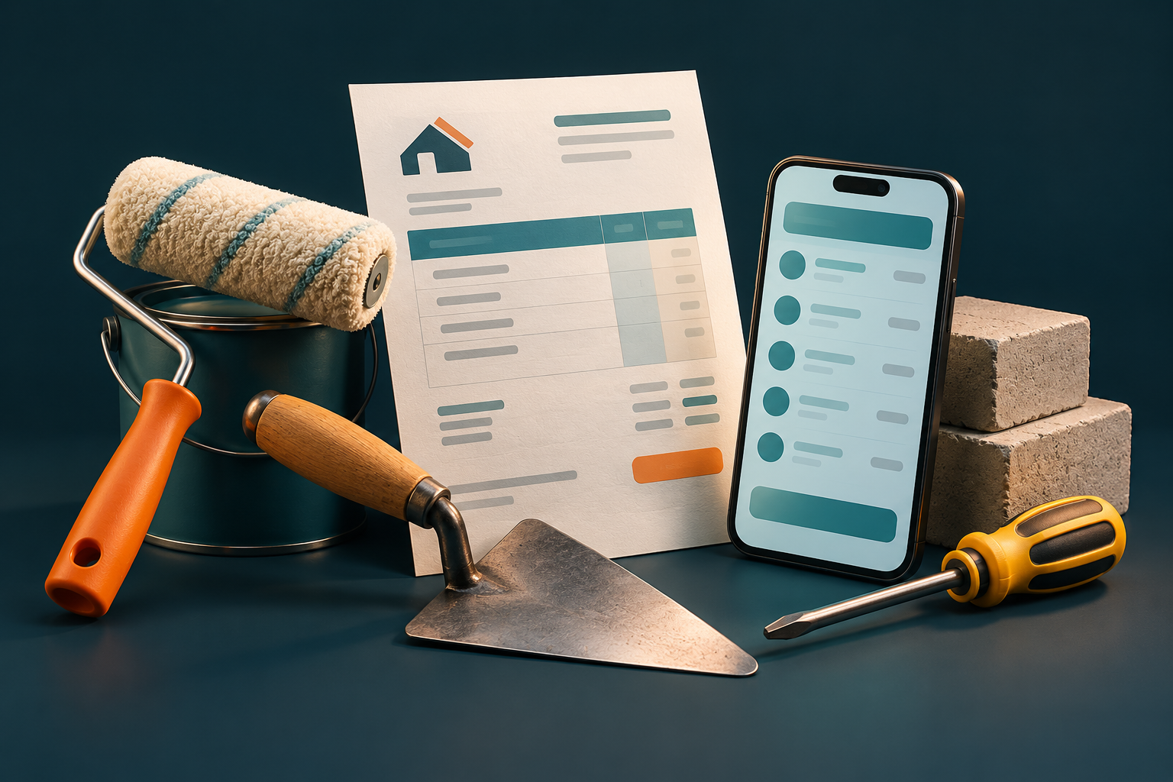
OrçaFácil
Seu trabalho merece
um orçamento
profissional.
Uma proposta de MVP para
prestadores de serviços
Notes:
25 segundos. Nome provisório. Nossa proposta é um site para prestadores de serviços gerarem orçamentos profissionais. Imagem conceitual criada com IA, não representa um produto desenvolvido.

Slide 2
O PROBLEMA
O orçamento pode
não transmitir o cuidado
que existe no serviço.
Papel e mensagens no WhatsApp
Informações espalhadas e apresentação sem padrão
podem dificultar a compreensão do cliente.
Notes:
40 segundos. Problema observado pela equipe: alguns profissionais elaboram orçamentos à mão ou pelo WhatsApp. Precisamos validar a frequência e as consequências com usuários.

Slide 3
Quem queremos ajudar
Quem trabalha
por conta própria.
Pintores
Pedreiros
Eletricistas
Uma ferramenta simples no celular para explicar
o serviço e apresentar o preço ao cliente.
Notes:
30 segundos. Público inicial: autônomos de construção e manutenção que fazem seus próprios orçamentos. A facilidade no celular é uma prioridade a testar.

Slide 4
A SOLUÇÃO
Dados do serviço.
PDF profissional.
O profissional preenche os dados e os valores.
O site calcula o total e organiza o documento.
Pronto para baixar e enviar pelo WhatsApp.
Notes:
40 segundos. Começamos por um site adaptado ao celular. O profissional define preços e condições. A ferramenta calcula a partir dos dados e organiza o PDF. O usuário envia o arquivo pelo WhatsApp.

Slide 5
Um fluxo simples
01
02
03
04
Preencher
Detalhar
Revisar
Gerar PDF
Profissional e cliente
Serviços e valores
Total e condições
Baixar e enviar
Notes:
35 segundos. Explicar os quatro passos. A revisão permite corrigir o escopo, valores e condições antes de gerar o PDF.

Slide 6
O resultado
JOÃO PINTURAS
Orçamento
Tudo o que o
cliente precisa
entender.
Cliente: Maria Silva
Serviço: pintura de um quarto
Descrição | Valor
Preparação | R$ 200,00
Pintura | R$ 600,00
Serviço, preço, prazo
e forma de pagamento.
TOTAL R$ 800,00
Prazo: 2 dias. Materiais por conta do cliente.
Pagamento: 50% no início e 50% na conclusão.
EXEMPLO FICTÍCIO
Notes:
40 segundos. Exemplo fictício: nomes, valores e condições ilustrativos. O total é 200 + 600 = 800 reais. Mostrar que o documento apresenta o serviço e as condições, além do preço.

Slide 7
Nosso MVP
A primeira
versão
01 Dados do profissional e cliente
02 Serviços, quantidades e preços
03 Total automático
04 Prazo e pagamento
05 Download do PDF
O essencial para testar
a criação de orçamentos.
Notes:
40 segundos. MVP é produto mínimo viável. A primeira versão foca na geração do orçamento. Login, histórico e aplicativo instalado podem vir depois, conforme a necessidade observada nos testes.

